Slide 1


Implémentation d’un service de mobilité partagée intelligente
Réalisé par:
Meskine Wassif
Soutenu le 02/07/2017 devant:
Mme Benhlima Laila
M Bah Slimane
Encadré par:
M Bah Slimane

Slide 2

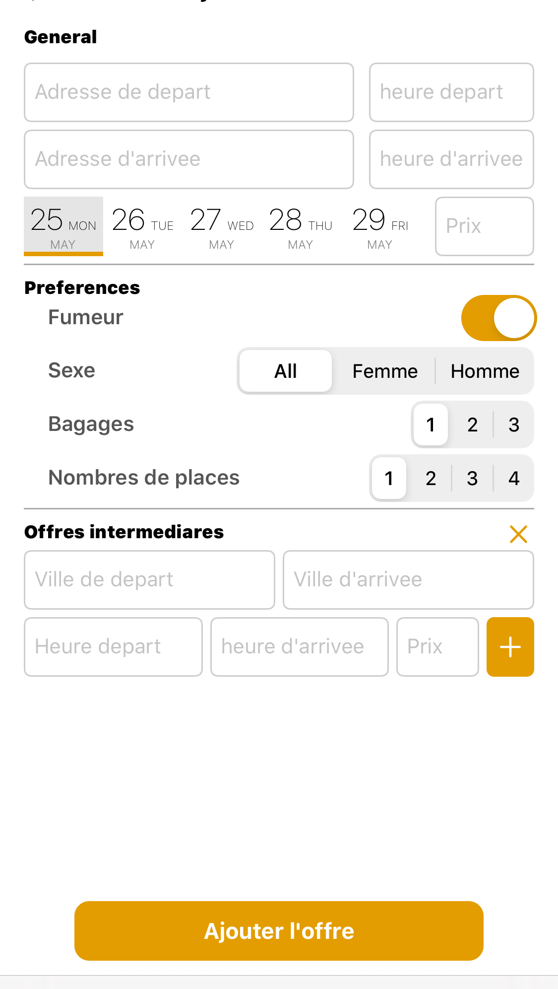
Plan
Définition du projet
Analyse des besoins
Implémentation et tests
Conclusion et perspectives
2

Slide 3
Définition du projet
3

Slide 4
Définition
Définition du projet
1- Contexte
2- Problématique
3- Objectifs
4- Méthodologie de démarche suivie
Utilisation d'une même voiture particulière par plusieurs personnes effectuant le même trajet (notamment afin d'alléger le trafic routier et de partager les frais de transport).
Larousse
Analyse des besoins
Implémentation et tests
Conclusion et perspectives
4

Slide 5




Définition du projet
1- Contexte
2- Problématique
3- Objectifs
4- Méthodologie de démarche suivie
Les approches classiques se limitent aux offres planifiées
Analyse des besoins
Dépense du déplacement, entretien de plus en plus cher
Implémentation et tests
Les villes s’engorgent, embouteillage et la pollution
Trajets quotidien long, ennuyeux et stressants
Conclusion et perspectives
2

Slide 6



Définition du projet
Le choix entre les trajets planifiés et les trajets instantanés
1- Contexte
2- Problématique
3- Objectifs
4- Méthodologie de démarche suivie
Partage des charges entre plusieurs personnes
Analyse des besoins
Algorithme de jumelage intelligent
Implémentation et tests
Trajets conviviaux avec possibilité de choix des préférences
Conclusion et perspectives
4

Slide 7


Définition du projet
1- Contexte
2- Problématique
3- Objectifs
4- Méthodologie de démarche suivie
Tests
Analyse des besoins
Validation
PRODUCT BACKLOG
Méthodologie agile
Implémentation et tests
Refacotring
Développement de l’itération
SPRINT
Conclusion et perspectives
4

Slide 8
Analyse des besoins
3

Slide 9



Définition du projet
Acteurs
Analyse des besoins
1- Etude fonctionnelle
2- L’algorithme de covoiturage
Implémentation et tests
Conclusion et perspectives
4

Slide 10

Définition du projet
Besoins fonctionnels
Analyse des besoins
1- Etude fonctionnelle
2- L’algorithme de covoiturage
S’inscrire et activer son Compte
Consulter les offres planifiées
Implémentation et tests
Terminer le processus KYC
Conclusion et perspectives
4

Slide 11
Définition du projet
Besoins fonctionnels
Analyse des besoins
{
1- Etude fonctionnelle
2- L’algorithme de covoiturage
Démarrer un trajet instantané
Publier une offre planifiée
{
Demander un covoiturage instantané
Implémentation et tests
Prendre une place en planifié
Consulter l’historiques de ses trajets
Conclusion et perspectives
4

Slide 12
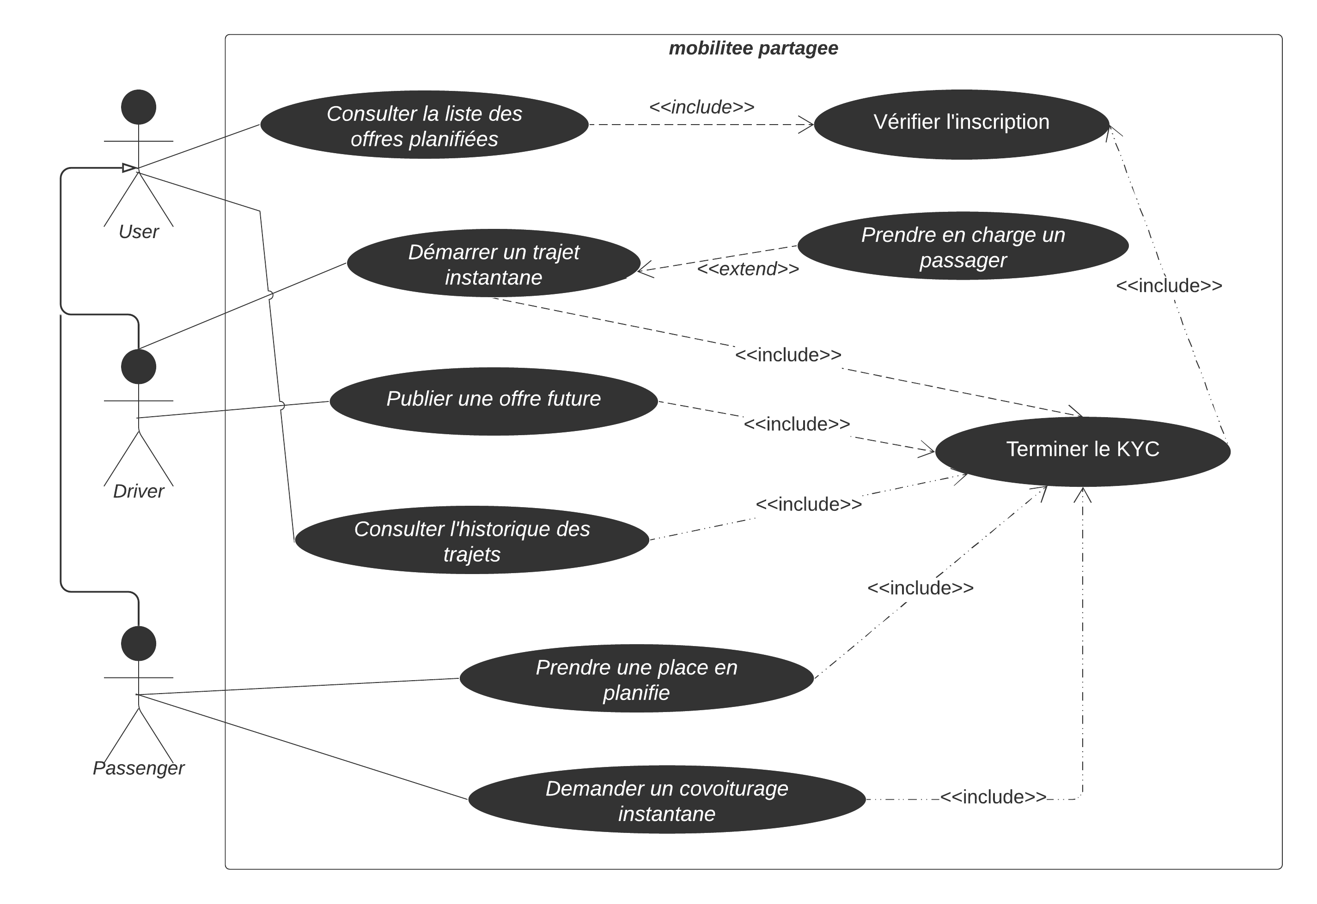
Définition du projet
Besoins fonctionnels
Analyse des besoins
1- Etude fonctionnelle
2- L’algorithme de covoiturage
Implémentation et tests
Conclusion et perspectives
Diagramme de cas d’utilisation
4

Slide 13
Définition du projet
Besoins non fonctionnels
Analyse des besoins
1- Etude fonctionnelle
2- L’algorithme de covoiturage
Performance
Tests
Implémentation et tests
Structure du code
Conclusion et perspectives
4

Slide 14
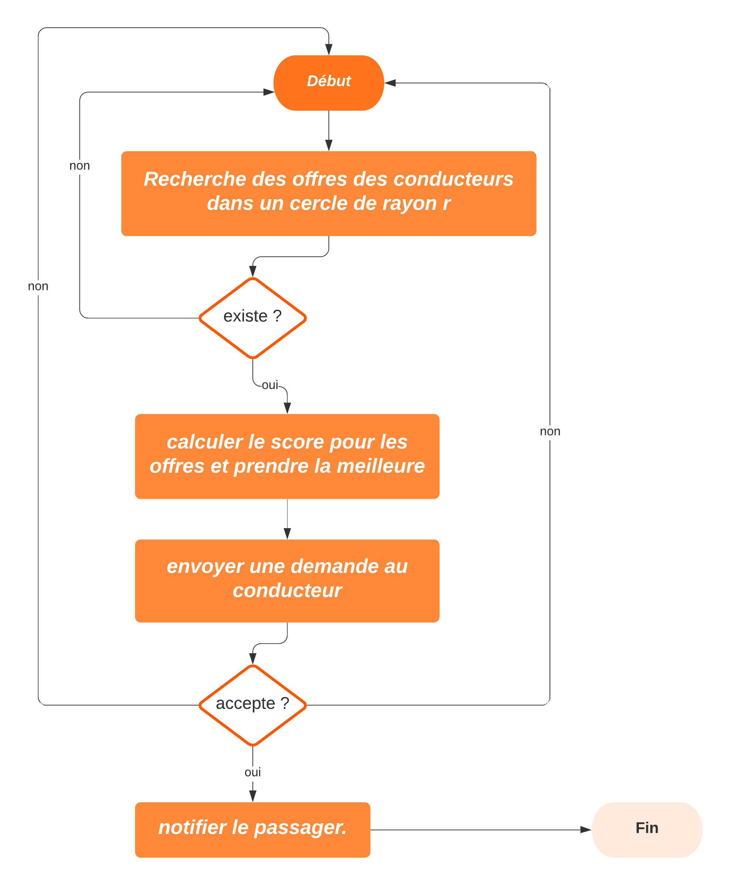
Définition du projet
Analyse des besoins
1- Etude fonctionnelle
2- L’algorithme de covoiturage
Logigramme
Passager enregistre une demande.
Implémentation et tests
Conclusion et perspectives
4

Slide 15
Implémentation et tests
3

Slide 16
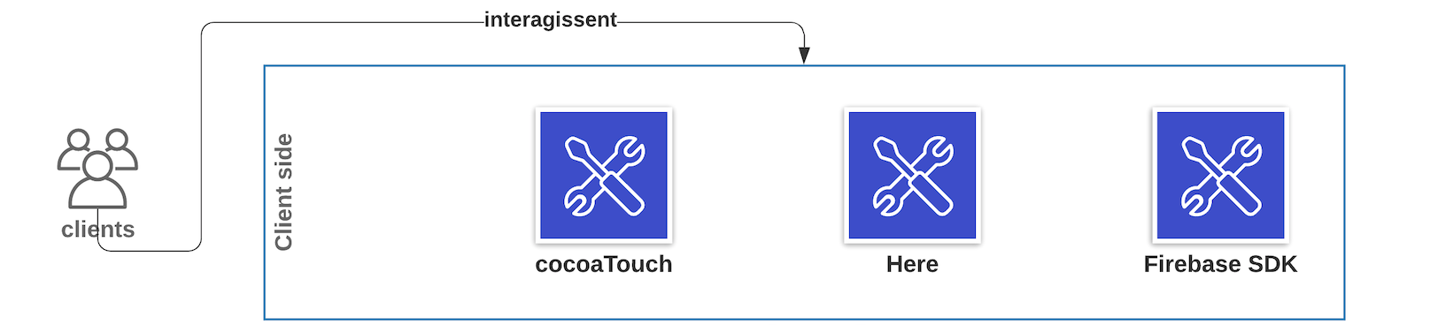
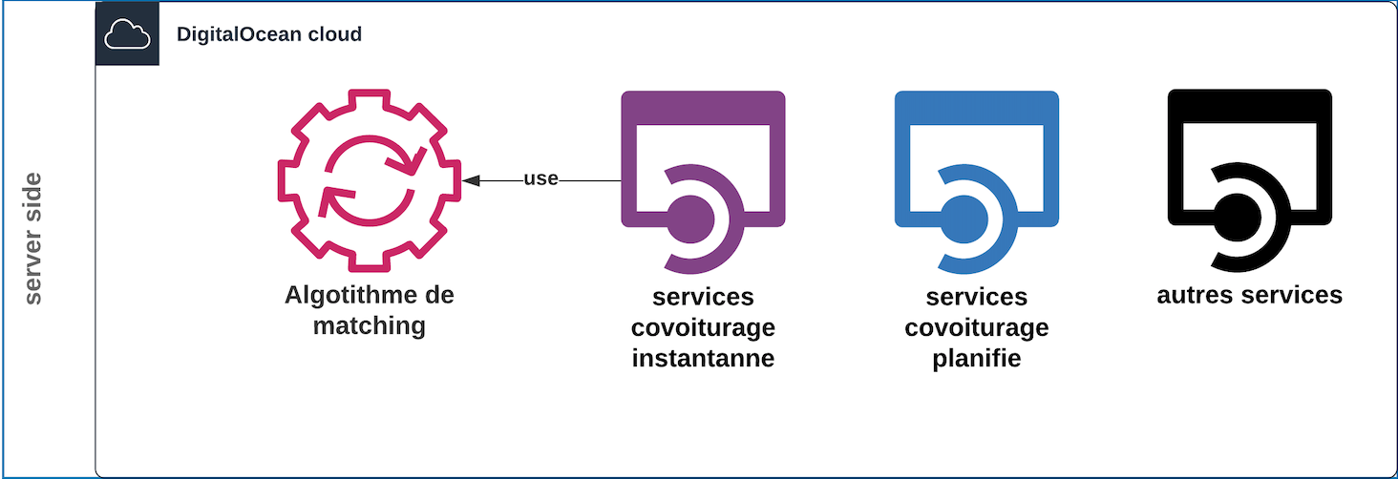

Définition du projet
Analyse des besoins
Implémentation et tests
Architecture globale
1- Architecture
2- Tests
3- Démo
Conclusion et perspectives
4

Slide 17
Définition du projet
Contrôleur
Il récupère et formate les informations du modèle pour les passer à la vue
Analyse des besoins
Interactions utilisateurs
Notifie
Implémentation et tests
Architecture de l’application cliente
1- Architecture
2- Tests
3- Démo
Vue
Model
C’est ce que l’utilisateur voit
Il contient la logique de l’application
Conclusion et perspectives
4

Slide 18
Définition du projet
Contrôleurs avec plus qu’une responsabilité
Analyse des besoins
Code difficile à tester
Implémentation et tests
Difficultés rencontrées
1- Architecture
2- Tests
3- Démo
MVVM
Conclusion et perspectives
4

Slide 19
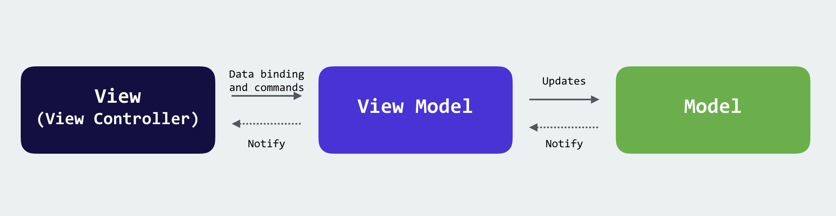
MVVM
Définition du projet
Analyse des besoins
Implémentation et tests
1- Architecture
2- Tests
3- Démo
Conclusion et perspectives
4

Slide 20
Définition du projet
Montrer que notre code fonctionne
Analyse des besoins
Prévenir les bugs et les régressions
Implémentation et tests
Intérêts des tests
1- Architecture
2- Tests
3- Démo
Penser les classes
Offrir une documentation du code
Conclusion et perspectives
4

Slide 21

Définition du projet
Analyse des besoins
Implémentation et tests
Outils pour tester
1- Architecture
2- Tests
3- Démo
Conclusion et perspectives
4

Slide 22
Définition du projet
Analyse des besoins
Implémentation et tests
Démo
Inscription
1- Architecture
2- Tests
3- Démo
Conclusion et perspectives
4

Slide 23
Conclusion et perspectives
3

Slide 24
Définition du projet
Analyse des besoins
Implémentation et tests
Conclusion et perspectives
4

Slide 25
Implémentation d’un service de mobilité partagée intelligente
Réalisé par:
Meskine Wassif
Soutenu le 02/07/2017 devant:
Mme Benhlima Laila
M Bah Slimane
Encadré par:
M Bah Slimane

Slide 26
GENERAL

